Slide 1
思考1：如何更好地鉴别苯、甲苯以及环己烯？
苯的同系物可以使酸性高锰酸钾褪色，能与溴水因萃取使溴水褪色、分层，但不能使溴的四氯化碳溶液褪色。
因此溴的CCl₄溶液可以专门用来检验能与溴发生反应而褪色的有机物。
思考2：常见有机物与水的密度对比？
液态烃、苯以及苯的同系物 密度 小于水；
液态卤代烃、溴苯、硝基苯 密度大于水；

Slide 2
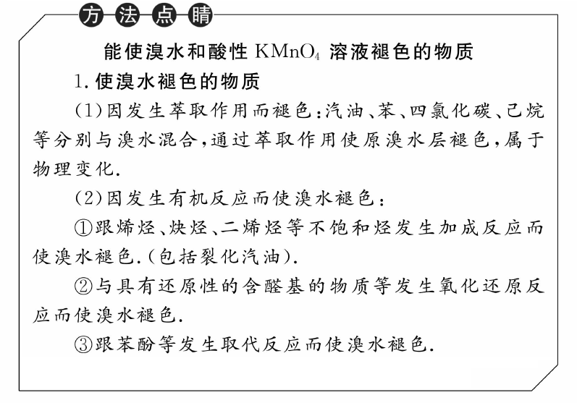

Slide 3
(2)能使高锰酸钾溶液褪色的物质：
①烯烃、炔烃、二烯烃等不饱和烃类；
②苯的同系物(甲苯、乙苯、二甲苯等);
③含-OH （醇、苯酚）发生氧化还原反应;
④含醛基的物质；
⑤具有还原性的无机还原剂(如H₂S、SO₂、FeSO₄、KI、HCl_{浓}(等)。

Slide 4
对比与归纳
（萃取不是化学反应）
 |  | 烷烃 | 烯烃 | 苯
与Br₂ 作用 | Br₂试剂
 | 反应条件
 | 反应类型
与酸性KMnO₄ 作用
点燃 | 现象
 | 结论
纯溴
溴水或溴的四氯化碳
纯溴
溴水
光照
Fe粉
萃取
取代
加成
取代
无反应
现象
不褪色
褪色
不褪色
不被酸性KMnO₄
氧化
易被酸性KMnO₄氧化
苯环难被酸性KMnO₄氧化
结论
焰色浅无烟
焰色亮 有烟
焰色亮，浓烟
C%低
C%较高
C%高

